Slide 1

Azure Arc, Azure Service Bus и прочее

Slide 2
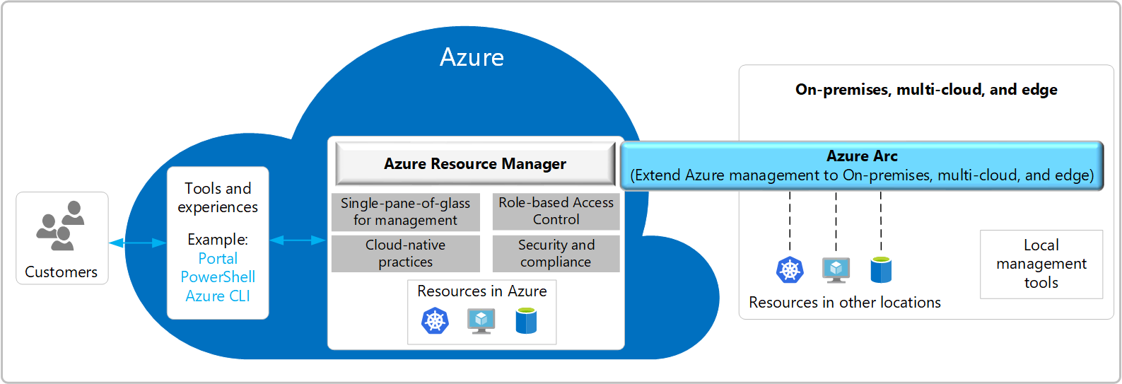
Azure Arc

Slide 3
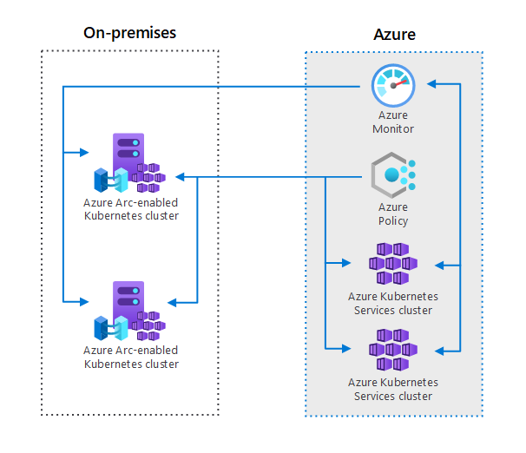
Arc Enabled Kubernetes

Slide 4
Billing
Типы подписок
Free Trial
Pay-as-you-go
Member offers

Slide 5
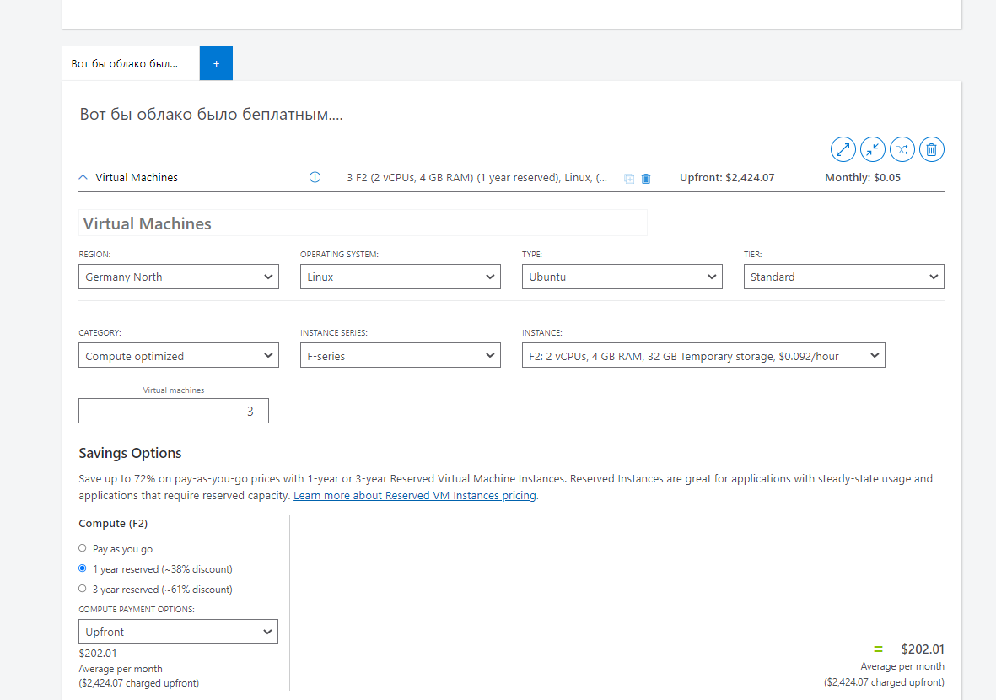
Azure Calculator

Slide 6
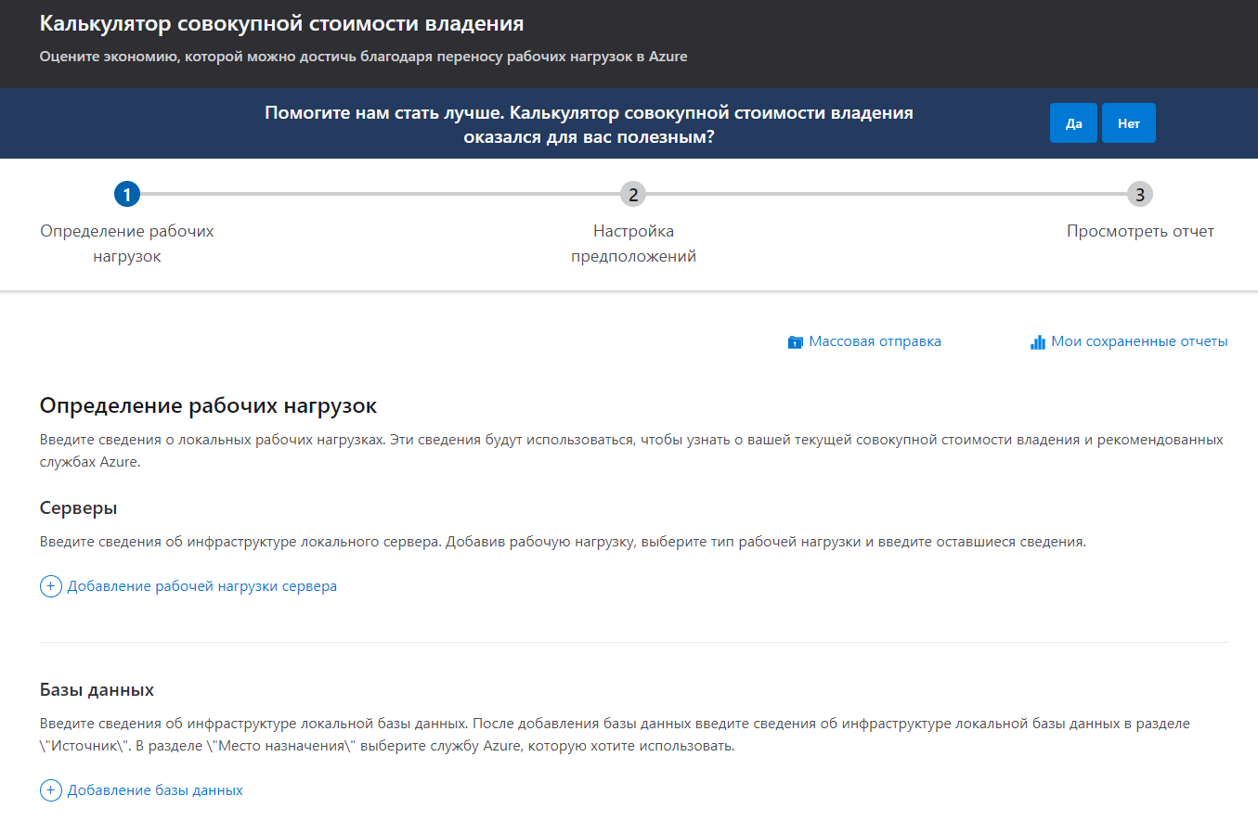
Total Cost of Ownership (TCO) Calculator

Slide 7

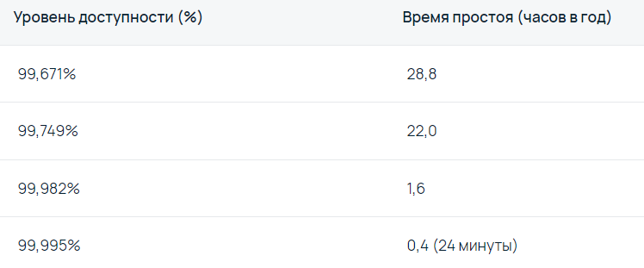
Service Level Agreement - Соглашение об уровне обслуживания

Slide 8
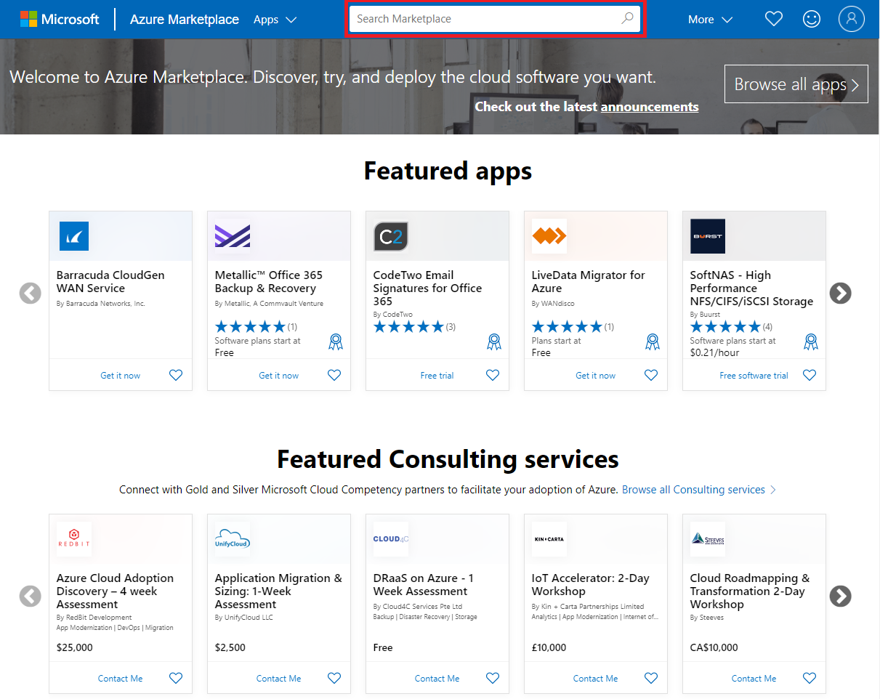
Azure Marketplace

Slide 9
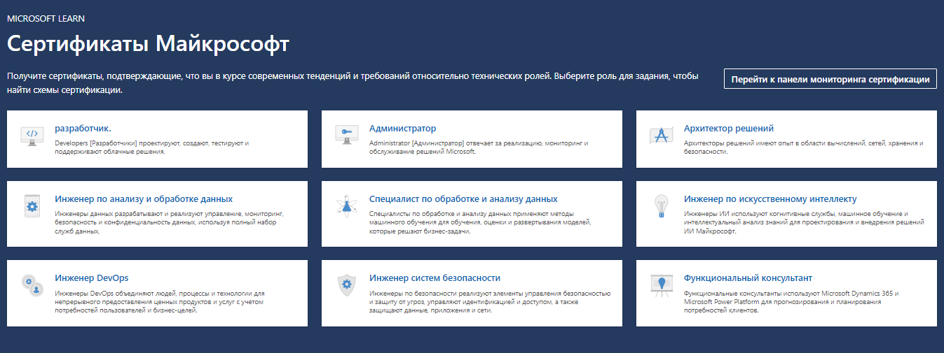
Certification

Slide 10

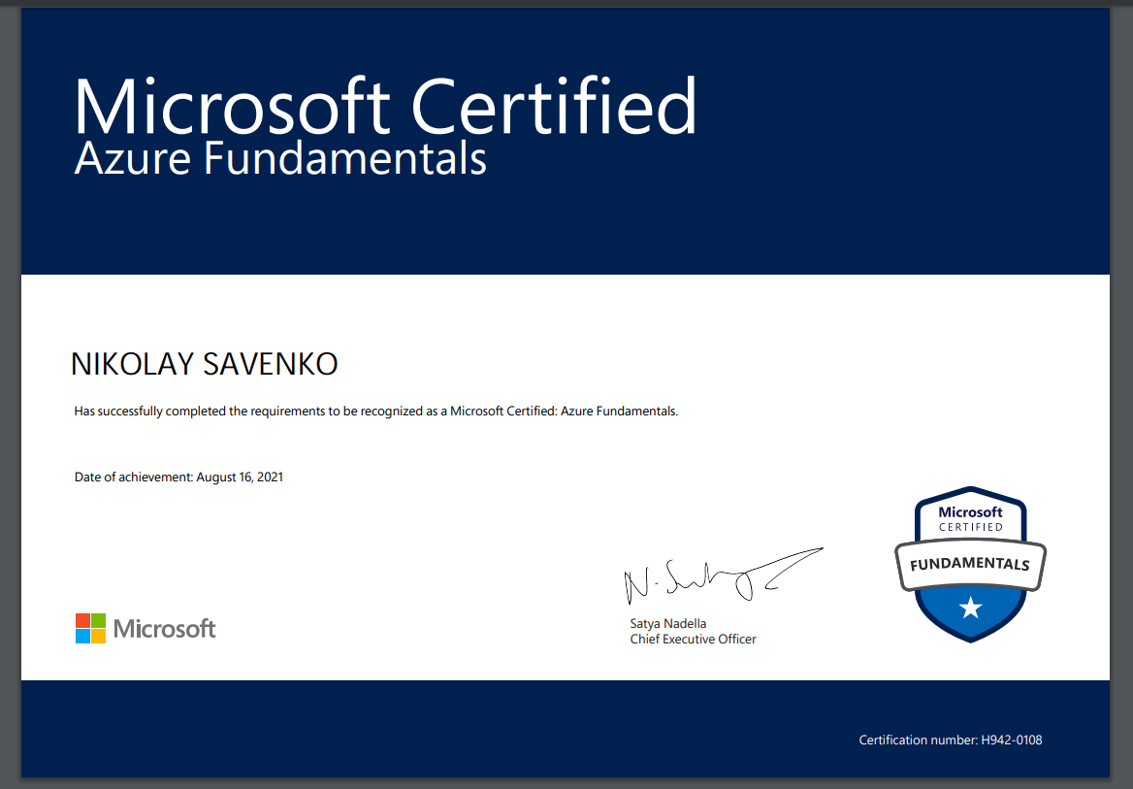
Сертификат и значок

Slide 11
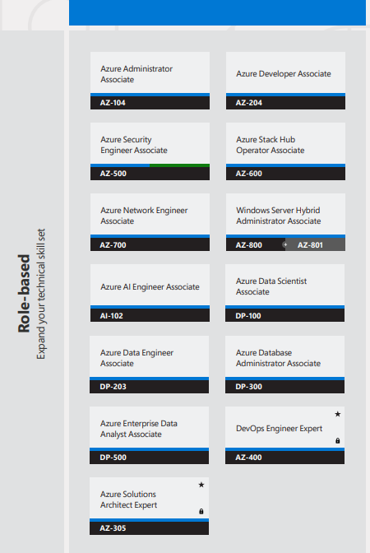
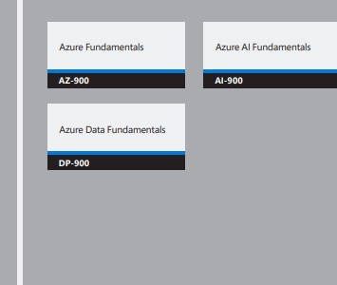
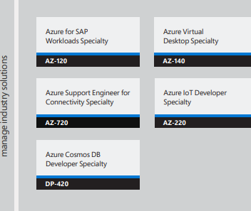
Сертификации по Azure

Slide 12
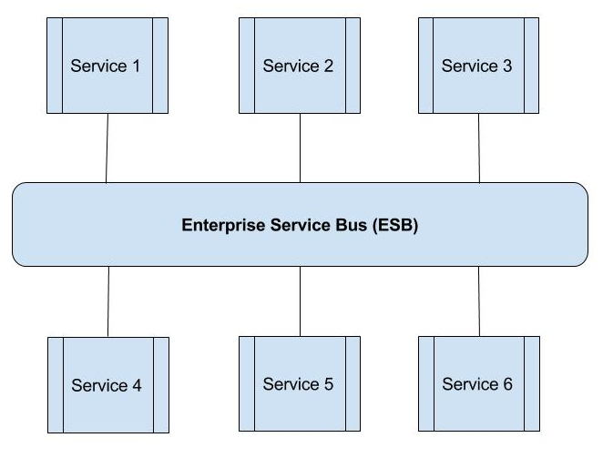
Service Bus

Slide 13
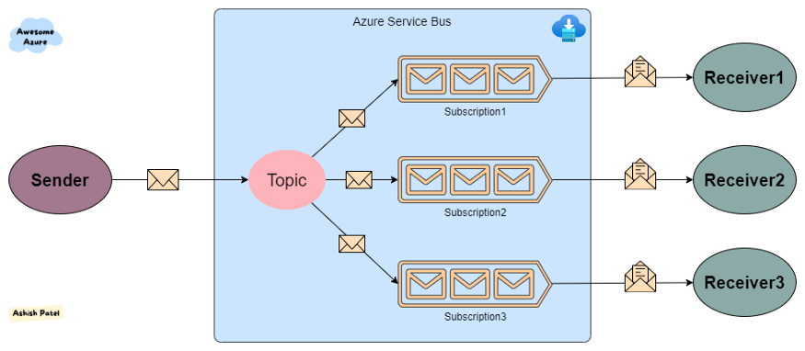
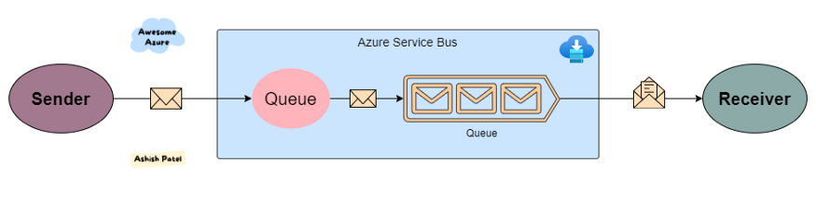
Topic vs Queue

